Slide 1
毕业实训进展汇报6
1752919 祁好雨

Slide 2
目录
理论进展
实践进展

Slide 3
理论进展
configMap
scheduler
managing Resources
kubernetes Qos
monitoring Resources
auto scaling
node affinity

Slide 4
ConfigMap
作用：配置环境变量/configuration
替代方法：
passing command line arguments to containers
custom environment variables for container
mount config files as special volumes

Slide 5
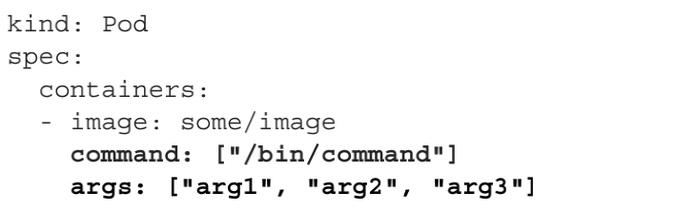
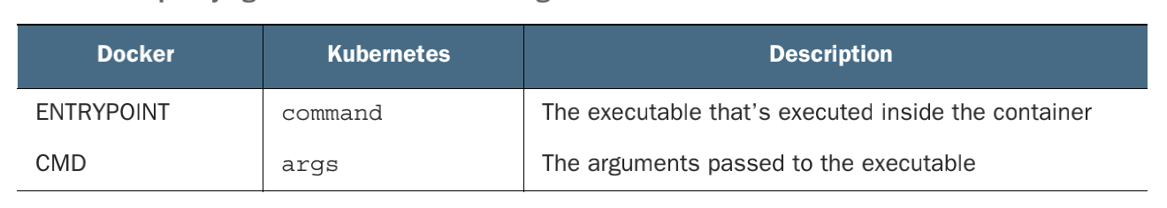
替代方法1:passing command line arguments
Dockerfile：
EntryPoint：脚本/可执行文件/命令 形式：Shell(实际的命令运行在shell的子进程)/Exec
CMD：参数 修改方法：docker run <imageName> arguments
Kubernetes(yaml):
不便的地方：
每次需要重新编辑和apply yaml/json文件

Slide 6
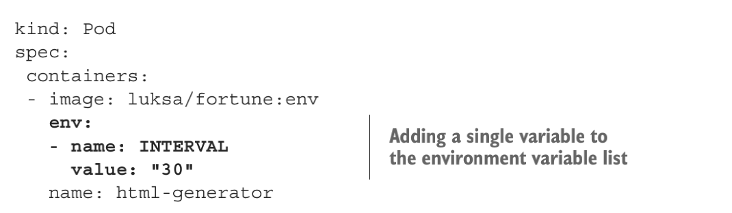
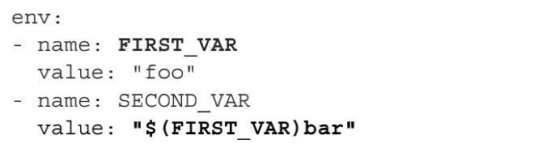
替代方法2:container 环境变量
- args和command也可以引用$(VAR)环境变量
缺点：
- 不同的环境变量只能放在不同pod里
- pod的spec不能重用
- 更改环境变量需要重新apply spec

Slide 7
ConfigMap
application并不需要知道ConfigMap的存在
ConfigMap是以环境变量/挂载volume的方式作用在container上
不同的ConfigMap可以作用在同一批Pods上，实现不同目的
创建方法
kubectl create configmap <name> \
--from-literal=key1=value1 --from-literal=key2=value2
kubectl create configmap <name> --from-file=xx.conf

Slide 8
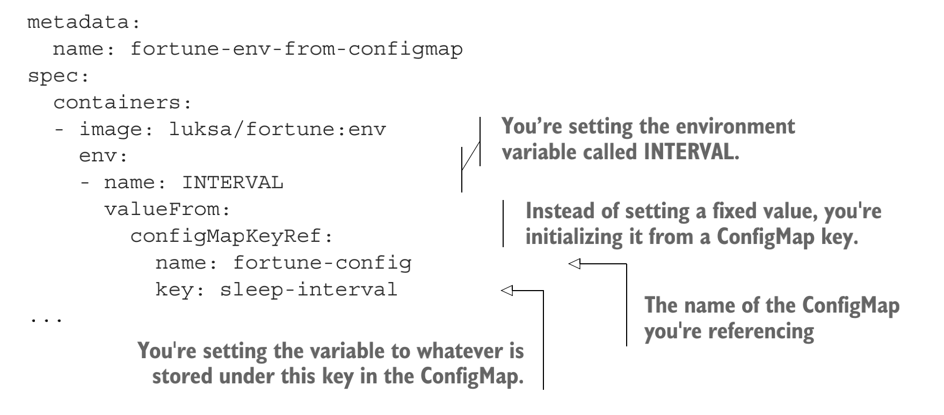
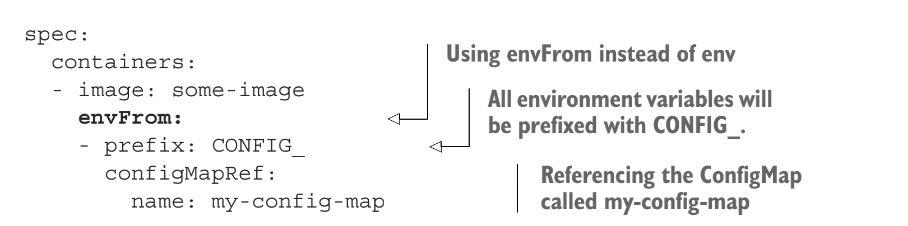
ConfigMap
以环境变量的方式应用
传递单个变量
传递configMap的所有变量

Slide 9
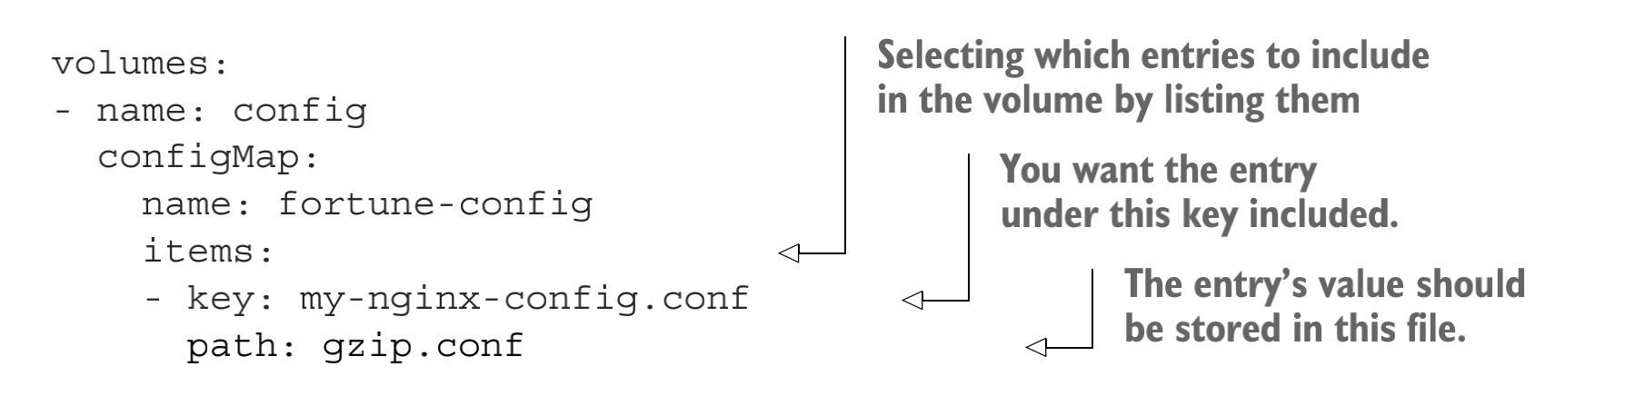
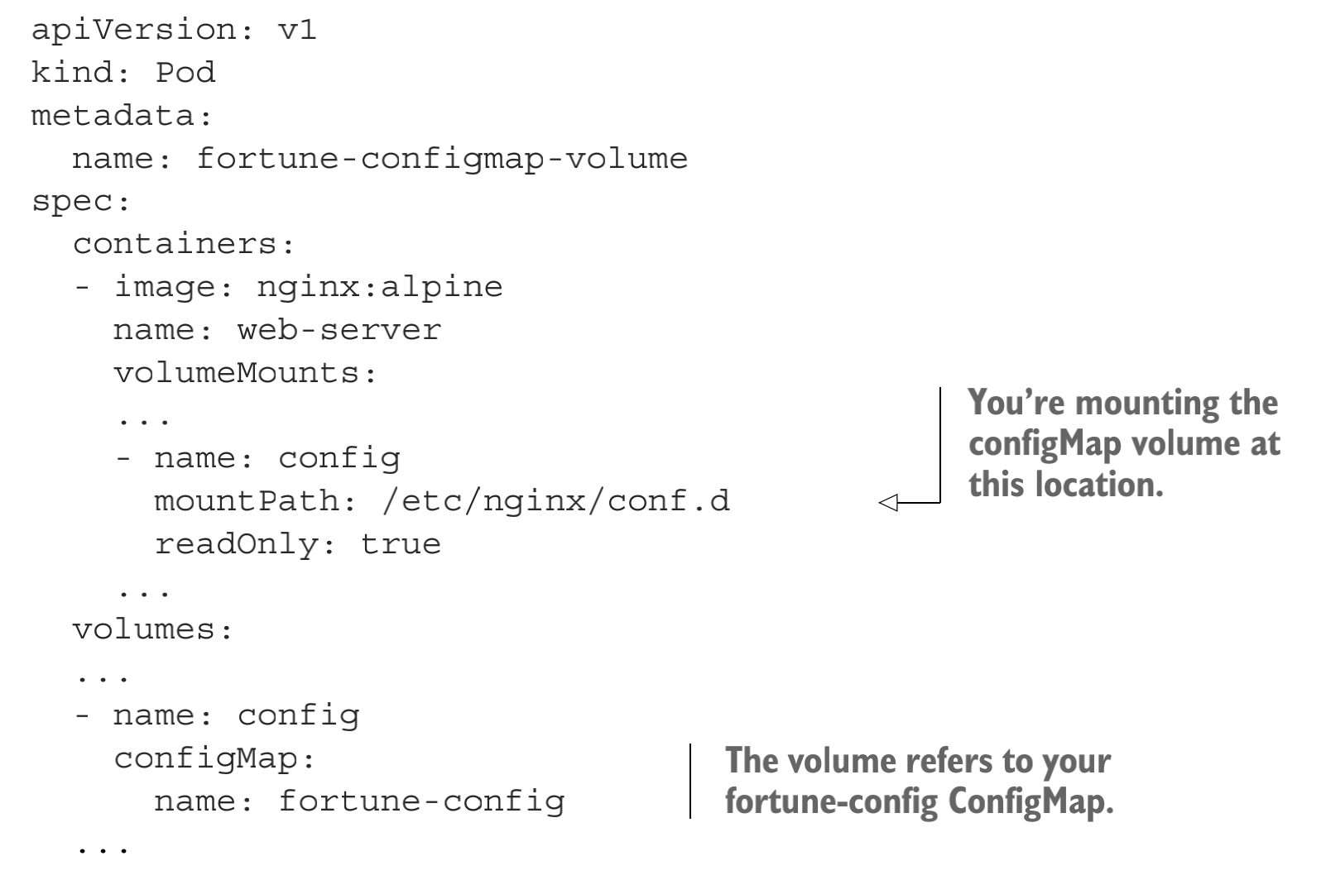
ConfigMap
以挂载volume的形式

Slide 10
Scheduler
component：
kubernetes：control plane+worker nodes
control plane：1. API server 2. scheduler 3. controller manager 4. etcd分布式数据库(RAFT协议)
function：
分配新建的Pod到Node
Reschedule Pod(maximize utilization)
通过API server更新状态(kubelet handle updates)
算法：
default scheduler lies between ML and simply placement

Slide 11
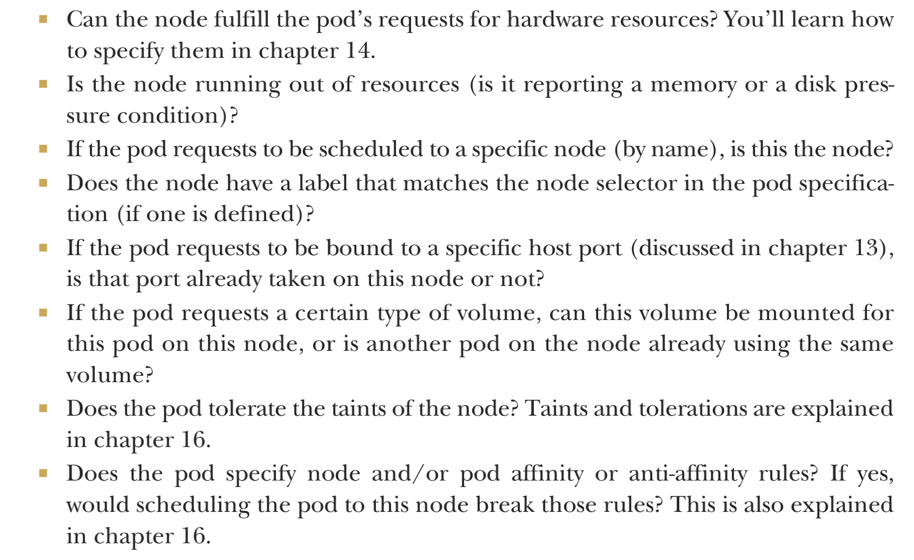
Scheduler
default 算法：
过滤acceptable nodes *
打优先级，按照优先级筛选node
同优先级node用round robin
acceptable nodes

Slide 12
Scheduler
更换算法的方式
default scheduler 用specialized configuration
不部署scheduler，deploy an application to watch
multiple schedulers，specified chosen scheduler name in pods configuration

Slide 13
Managing resources
requests
CPU
200m(200millicore 20%CPU core)
表示至少需要20%CPU core
如果没有说明CPU request，pod在一个负载很多的node上面甚至可能长期分不到cpu资源
MEM
10Mi
表示最多分配10Mi的内存
limits

Slide 14
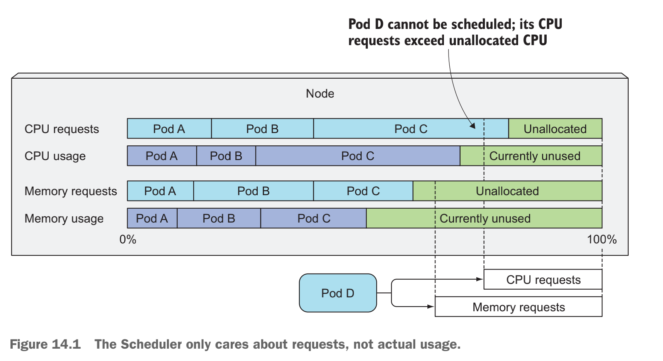
Managing resources
requests影响scheduling
scheduler计算acceptable nodes
的时候使用pods的request资源计算，
而不是当前使用的资源（即使当前使用的远远小于request）
scheduler用来计算node priority的函数需要用requests
LeastRequestedPriority：更喜欢当前pods需求少，可分配多的node
适用于大多数情况，需要高性能
MostRequestedPriority：更喜欢当前pods需求多，可分配少的node
适用于集群部署在云上，需要节省成本，making pods tightly packed

Slide 15
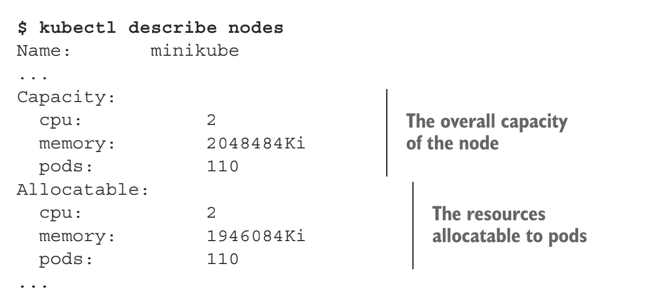
Managing resources
查看node的状态
describe nodes <nodeName>
capacity:包含一些系统占用，并不全分给pods
allocatable:scheduler需要的信息，根据已分配requests计算
一般来说node并不能被application”用满”,kube-system会占用一部分

Slide 16
Managing resources
CPU requests影响cpu time sharing
cpu requests不是limits，也就是说当有更多可用的时候，pods会使用更多cpu资源
但cpu requests会按比例使用总共的cpu资源
当然，当其他进程idle时，running的进程可以使用全部的cpu资源

Slide 17
Managing resources
用户可以自定义resources
自定义resources需要先添加到node的capacity一项中
kubernetes会自动将capacity中的属性复制到allocatable中
自定义resources的量度单位需要是整数

Slide 18
实验思考
RL-based模型特征选取requests还是实时资源耗费量呢？
如果是实时资源耗费量，如何落地根据实时资源耗费量进行调度的scheduler？
1.filter acceptable nodes->2. priority function->3.optimize
目前第一步遵循requests rule，如果根据实时资源耗费量是否需要取消第一步？
特征原始数据：CPU，MEM，HTTP请求(?)
HTTP请求需要自定义resources，细节操作需要更深入的学习

Slide 19
Managing resources
limits
CPU：可以压缩，分配给container的cpu资源并不是不能收回的
MEM：不可压缩，一旦分配只能等待process释放才能回收
为了避免出现container占用过多Memory，可以通过limits规定最多使用资源
Node的全部limits总和可以超过100%
实际运行时占用资源若超过100%，会kill pod
container并不知道limits的存在，它能“看到”node上所有mem和cpu core，所以如果application需要利用cpu和mem信息来进行分配或者开多个线程/进程，会造成灾难性的结果

Slide 20
Managing resources
针对namespace下所有pods：
LimitRange：设置Min,Max CPU/Mem和default requests/limits
ResourceQuota：设置total limit of available resources

Slide 21
kubernetes Qos
使用场景：
如果一个node上面运行了多个pod，podA占用了90%的资源，podB突然需要更多的资源，出现了node资源分配不够的情况，需要根据Qos来决定杀死哪一个container
类别
BestEffort
没有任何limit或者request约束的pod
在node负载过多的时候可能分配不到资源
因为没有limit，在负载较少的情况可以用尽available的资源
Burstable
Guaranteed

Slide 22
kubernetes Qos
使用场景：
如果一个node上面运行了多个pod，podA占用了90%的资源，podB突然需要更多的资源，出现了node资源分配不够的情况，需要根据Qos来决定杀死哪一个container
类别
BestEffort
Burstable
Guaranteed
pod上面所有container都设定了cpu和mem的requests和limits
limits和requests是相同的
如果只设定了limits，默认requests和limits相同，默认pod等级为guaranteed
只能消费符合limits的资源，不能消费多余的

Slide 23
kubernetes Qos
使用场景：
如果一个node上面运行了多个pod，podA占用了90%的资源，podB突然需要更多的资源，出现了node资源分配不够的情况，需要根据Qos来决定杀死哪一个container
类别
BestEffort
Burstable
既不是bestEffort又不是guaranteed的pod就是burstable的
burstable的pod允许消费多余requests的资源，最多达到limits(if available)
burstable的pod确保能被分配requests的资源
Guaranteed

Slide 24
kubernetes Qos
kubectl describe pod在status.qosClass可以查看pod的qos类别
实际情况：
BestEffort---->Burstable------>Guaranteed(杀死Pod时间线)
Qos同级别：
计算OOM score，得分最高的pod被杀死
OOM score计算方式
当前pod占用mem在可用mem中的百分比
当前pod的Qos Level和request mem
总结：同级别的pod，占用自己request memory百分比最多的被kill

Slide 25
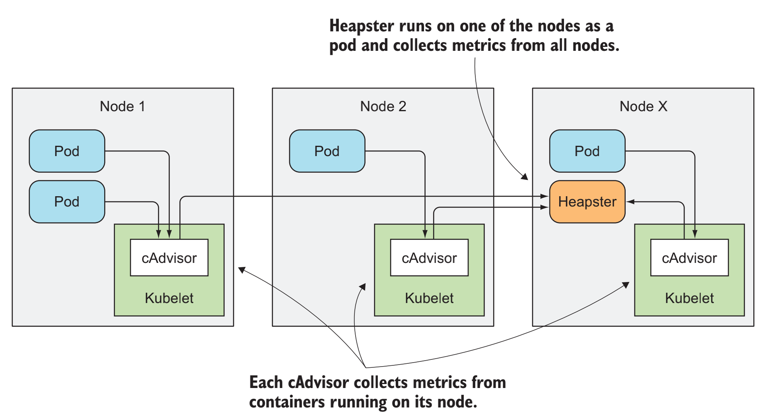
Monitoring resources
cAdvisor
kubernetes提供的监控agent
运行在每一个node的kubelet中
负责实时收集metrics并汇总到heapster
heapster
像pod一样运行在node上的插件
汇总所有监控数据
像外界暴露一个查询的ip address（service）

Slide 26
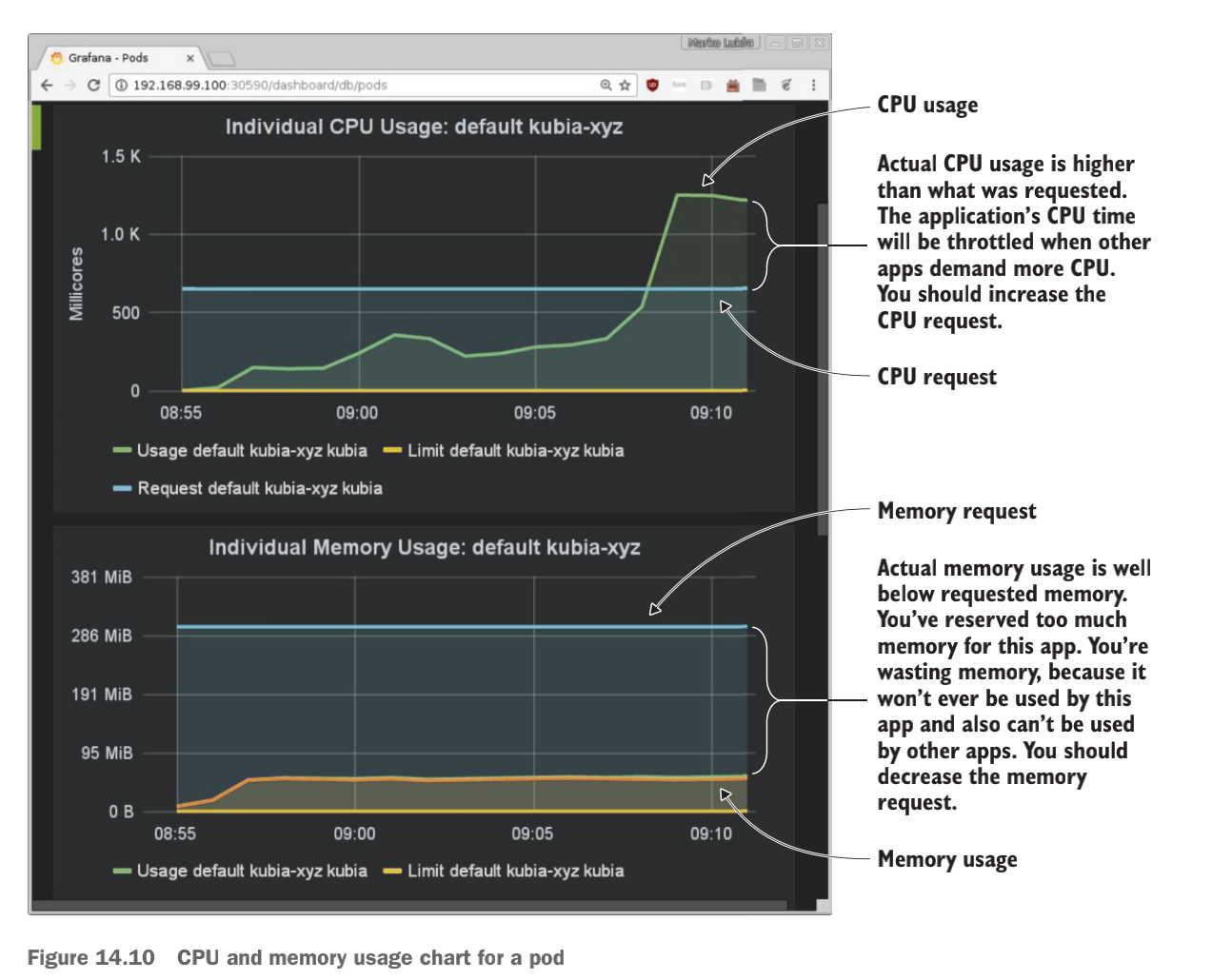
Monitoring resources
influxDB
常用时序数据库
heapster和cAdvisor只能保存短期数据
further analysis需要先把数据存到数据库
Grafana
搭建可视化大盘
以pod的形式运行在集群中
暴露一个ip地址能够打开Grafana window

Slide 27
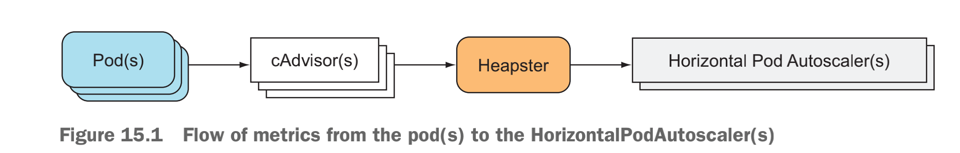
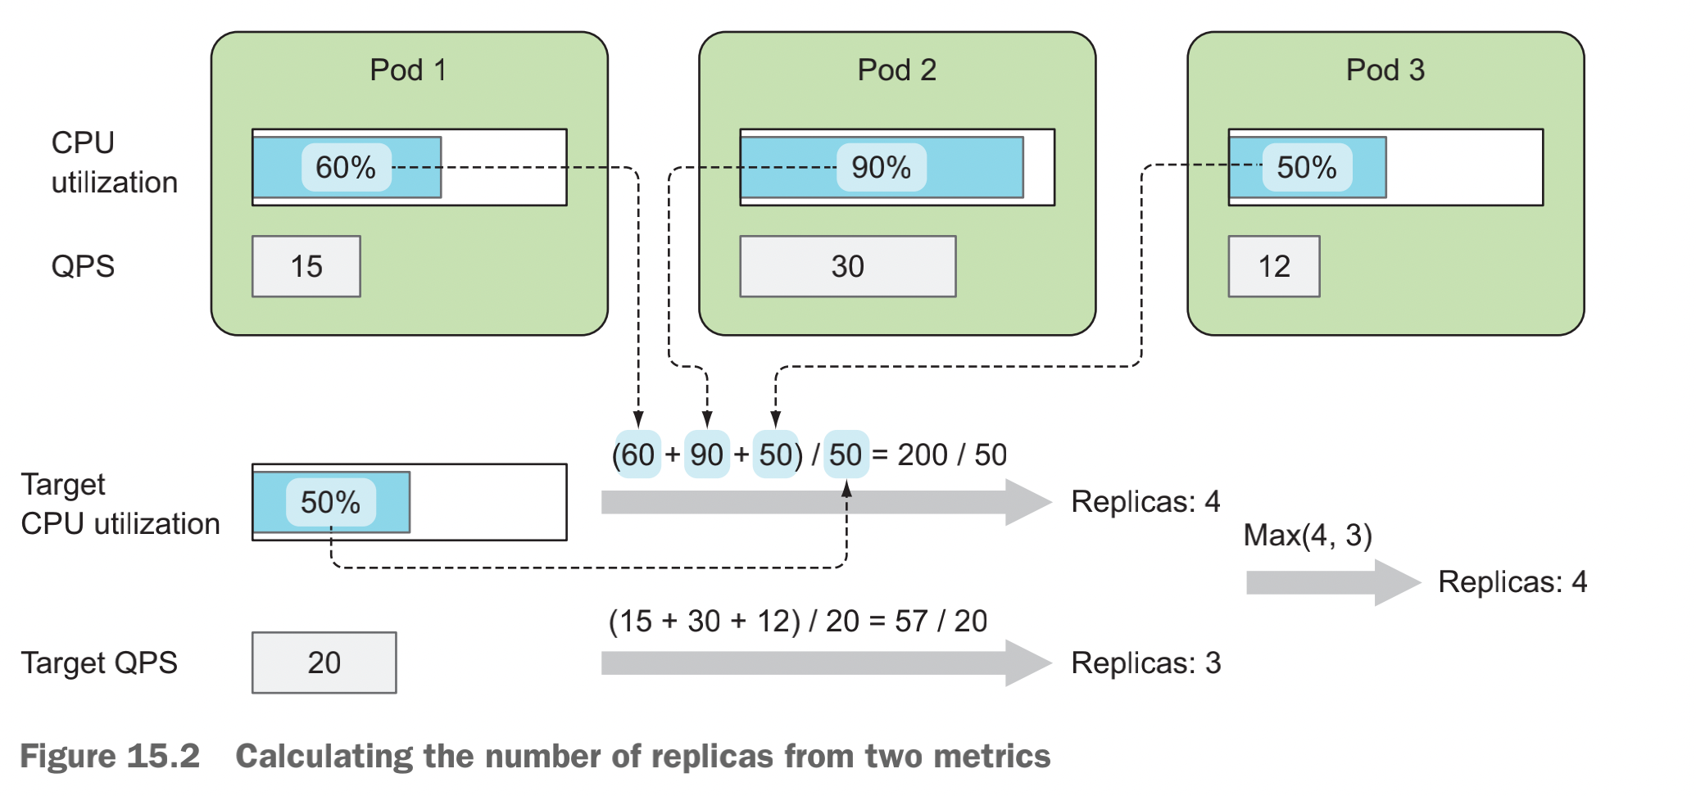
Auto Scaling
步骤
获得metrics
计算需要的pod数量
更新replicas field
kubernetes1.8及以上版本可以选择 --horizontal-pod-autoscaler-use-rest-clients=true flag从controller manager拿metric
注意：这里计算的百分比单位是pod requested CPU不是node available CPU

Slide 28
Auto scaling
目前kubernetes的HPA(horizontal pod autoscaler)只能用cpu作计算metrics
memory based auto scaling需要解决内存释放的问题(K.I.A 15.1.3)
custom metric的配置方式非常复杂(K.I.A 15.1.4)

Slide 29
Auto scaling
在K.I.A第一版时期(kubernetes 1.9)不能实现vertical scaling
在kubernetes1.11以后，HPA从heapster读metrics已废弃
目前kubernetes版本提供对vertical autoscaling的支持
https://cloud.google.com/kubernetes-engine/docs/concepts/verticalpodautoscaler

Slide 30
Auto scaling
node粒度的扩容：
仅在云服务器上支持
物理机扩node需要加机器，没有意义

Slide 31
Advanced scheduling
Node Taints
Pod Tolerations
Node selector
Node affinity
Pod affinity
Pod anti-affinity

Slide 32
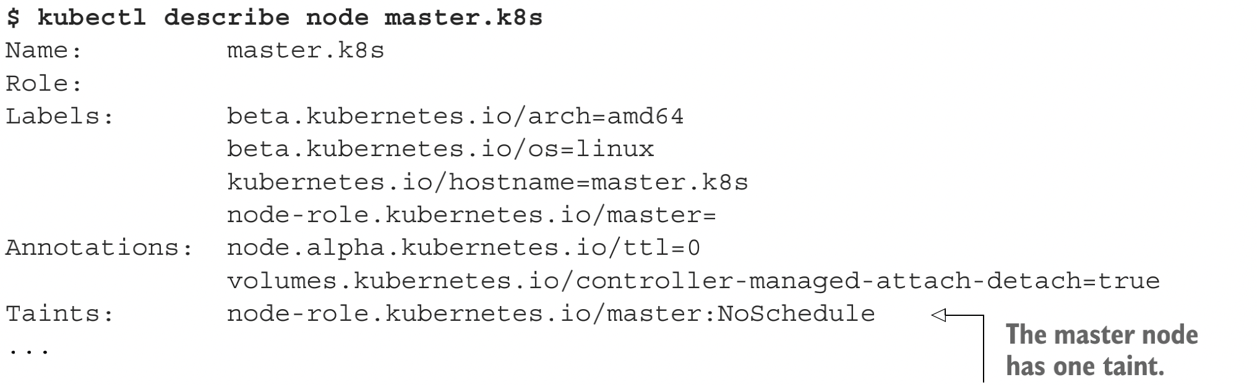
Node Taints
taint
key node-role.kubernetes.io/master
value null
effect NoSchedule

Slide 33
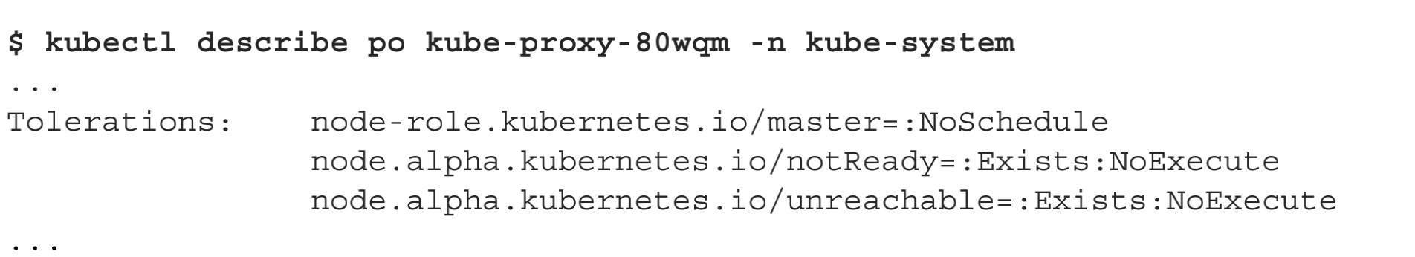
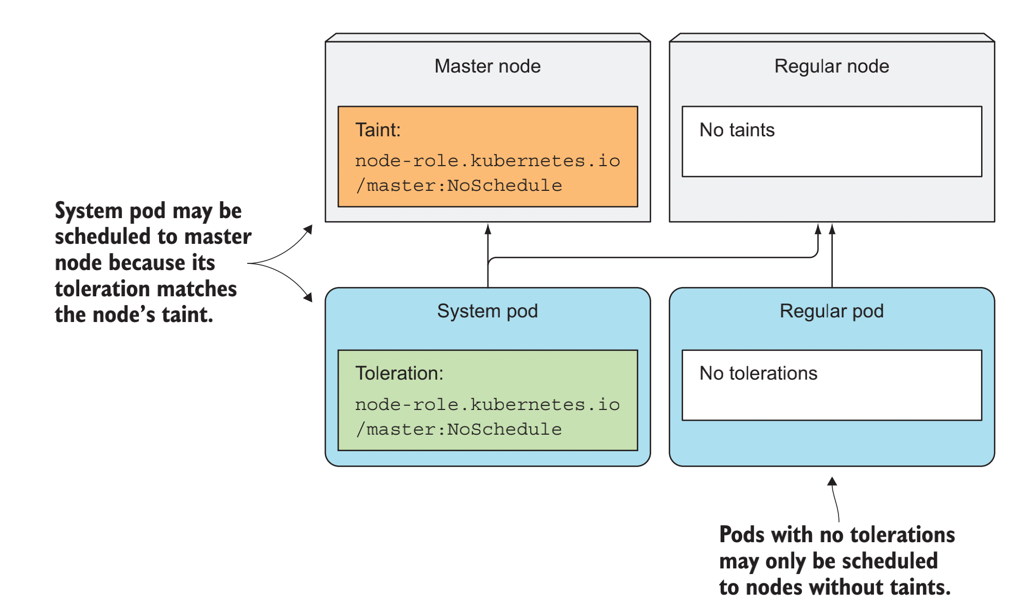
Node Taints & Pod Toleration
只有含有相应pod toleration的pod能被分配到含对应taint的node上

Slide 34
Node Taints
典型Node Taints Effect
NoSchedule
如果pod不容忍这个taint就不会被调度到该node上
PreferNoSchedule
scheduler会尽量避免调度不含该toleration的pod到tainted node上
如果实在没有其他node available才调度
NoExecute
不仅影响调度还影响执行
正在运行的pod如果不容忍该toleration则会被驱逐出tainted node

Slide 35
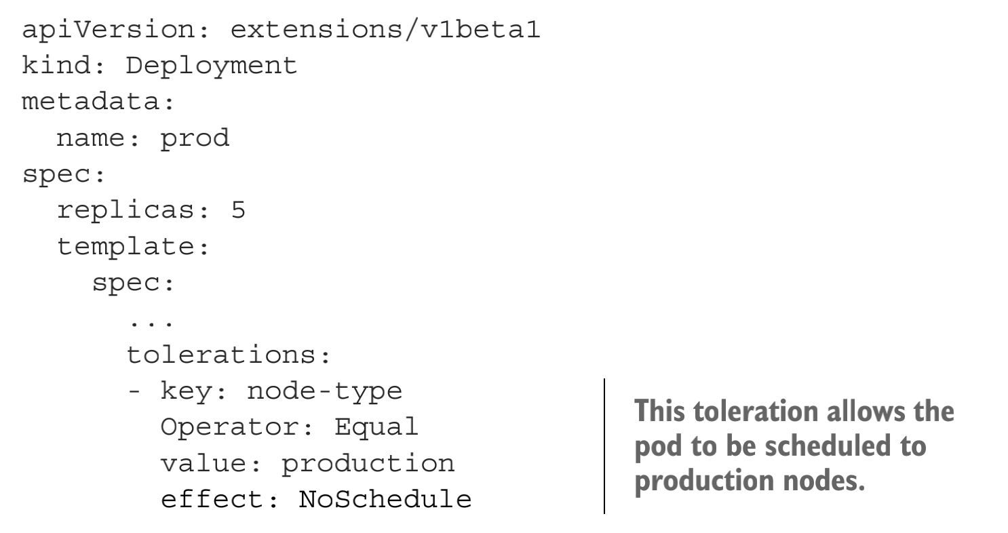
Node Taints
Adding taint
kubectl taint node <nodeName> <key=value:effect>
Adding toleration

Slide 36
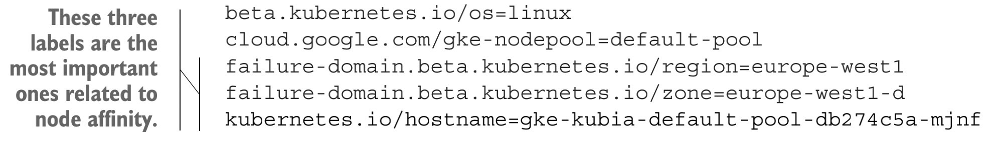
Node Affinity
类似Node Selector
pod的spec
选择适合该pod调度的node
通过node的label选择
跟Node affinity应用场景相关的label示例
geographical region info
availability zone
hostname

Slide 37
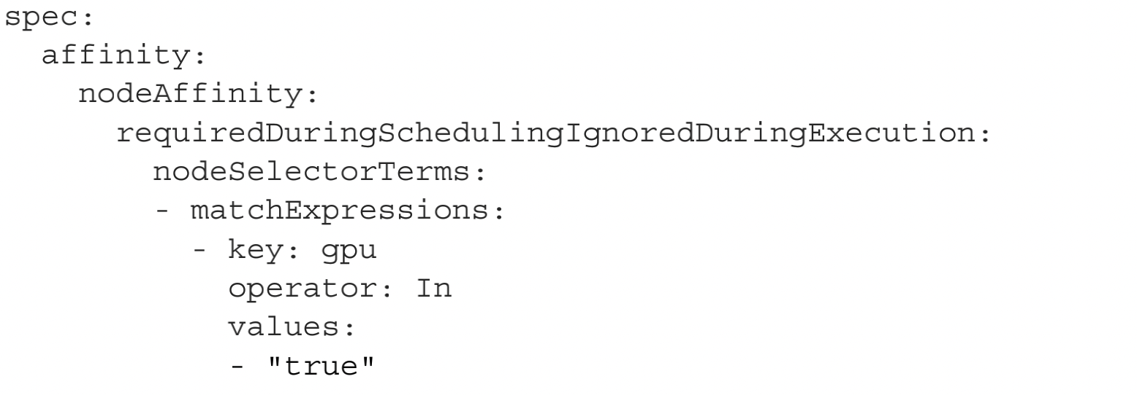
Node Affinity
Node Affinity > Node Selector
除了match提供了prefer的模式
提供了scheduling和executing两种影响方式

Slide 38
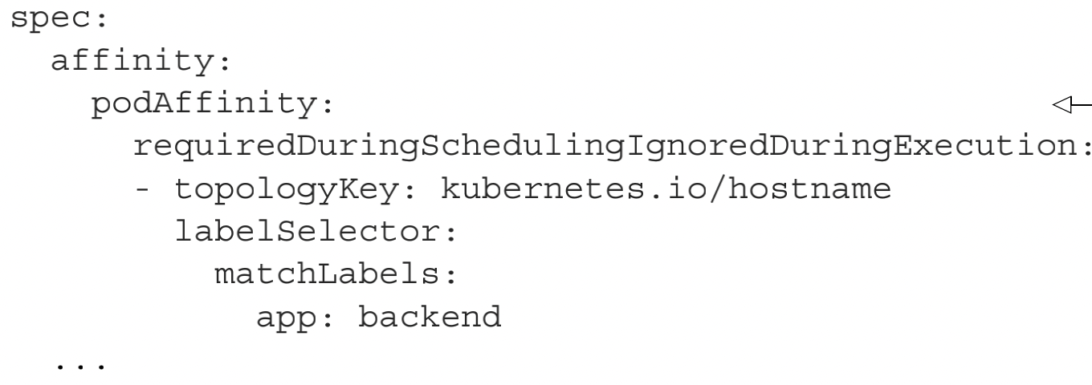
Pod Affinity
pods之间的调度偏好
topologyKey
label key
labelSelector
matchLabels/matchExpression
逻辑
pod会被调度到label selector matched的node的相同topology key上
例如：topologyKey=hostName pod会被调度到刚好match上的那个node
例如：topologyKey=labelName pod可被调度到match上的node相同labelName的所有node上

Slide 39
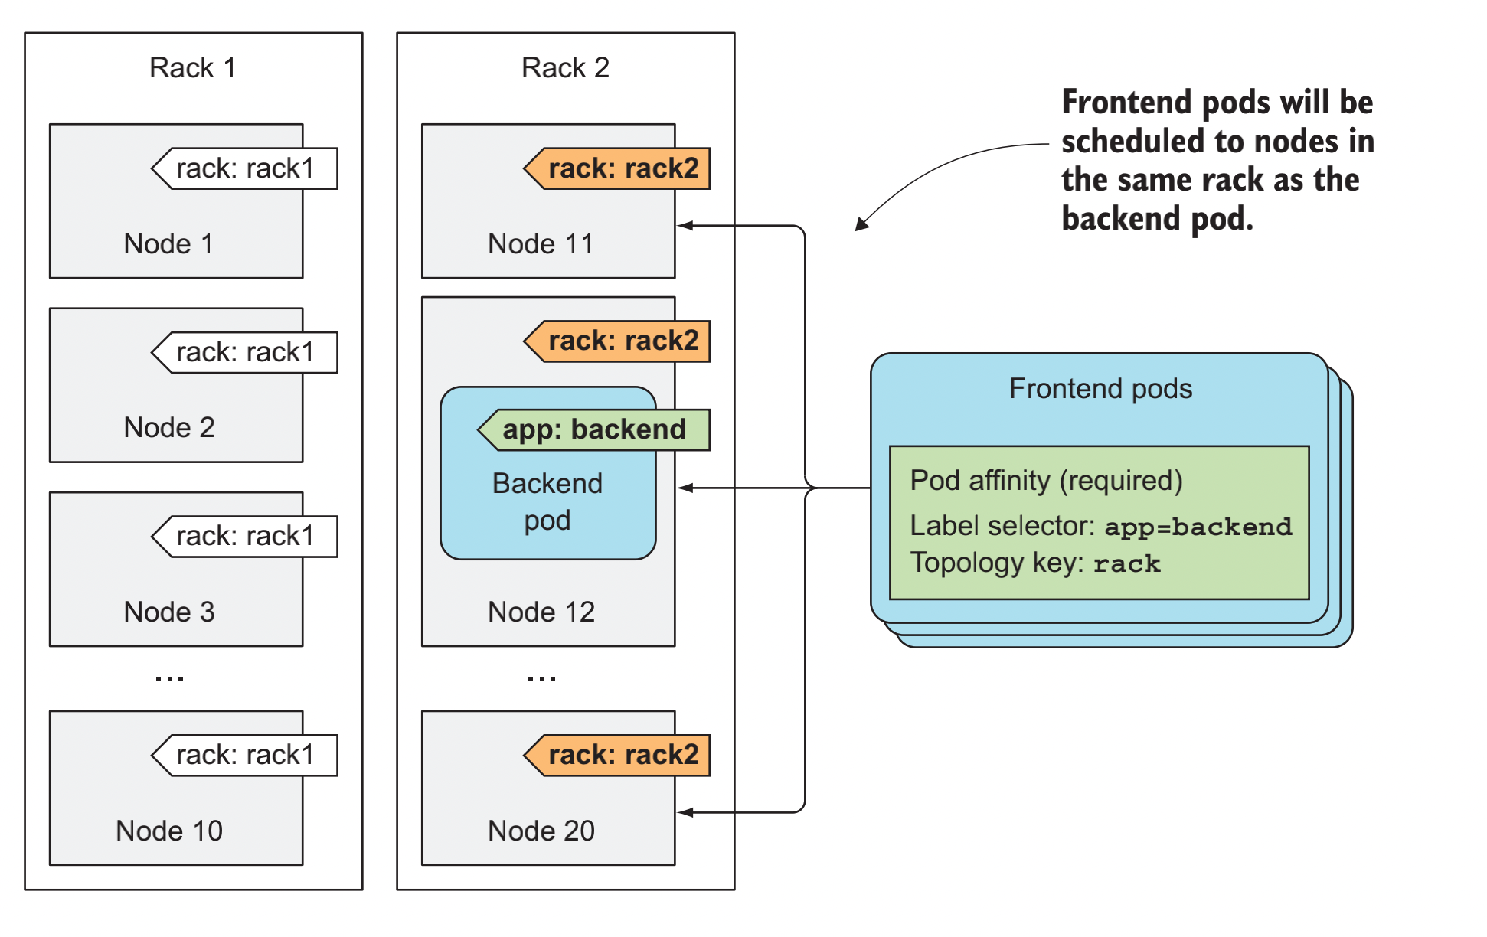
Pod Affinity

Slide 40
实验思考
advanced scheduling的这些rules用不用？
如果用的话，是作为核心决策(违背RL模型)还是模型外部输入在最后一层使用？
目前的kubernetes提供的scheduling method用处不大，需要看自定义scheduler相关的资料
Node affinity(not ignore executing)是不是可以解决运行过程中迁移pod？(是否会重启pod？（需求：无状态，可杀死）)
热启动，迁移怎么解决？同步？

Slide 41
实践进展
动态调度模块前端
动态调度模块后端

Slide 42
目的
动态部署算法
实时metrics
强化学习决策（利用率过高/利用率过低）
environ：node/pod
action：迁移/node affinity策略/pod affinity策略（比较）
evaluate：对action的打分
实施决策调整状态（优先12-2月）
pod迁移
热启动/冷启动
Node Affinity/脚本手动/custom scheduler?

Slide 43
下周计划
马尔可夫决策过程+Q learning/SARSA/DQN
实时更改Node Affinity，执行决策
添加指标
qps
response time
predicting单独提一个页面/monitor/scheduling
预测模块整合(?)

Slide 44
下周汇报
研究需求(1-2页)
系统框图(MonitorAnalysisPlanningExecuting循环)
模块
模型池
监控
主动式(预测)
动态部署(决策+执行)
可视化
对象
用户请求
Node
Pod
实际系统
进展(per module)
文字
截图
待完成内容
contribution
学习
实践
timetable
理论层面(强化学习/动态部署论文调研)
实践层面(模型搭建/系统执行)

